Slide 1

שיעור תנ"ך לכיתה ג
נושא השיעור: התגלות יוסף לאחיו פרק מה
עם המורה: לימור נגר-יוסף
Notes:
כתבו את המלל בהתאם ואת הציוד הדרוש.

Slide 2

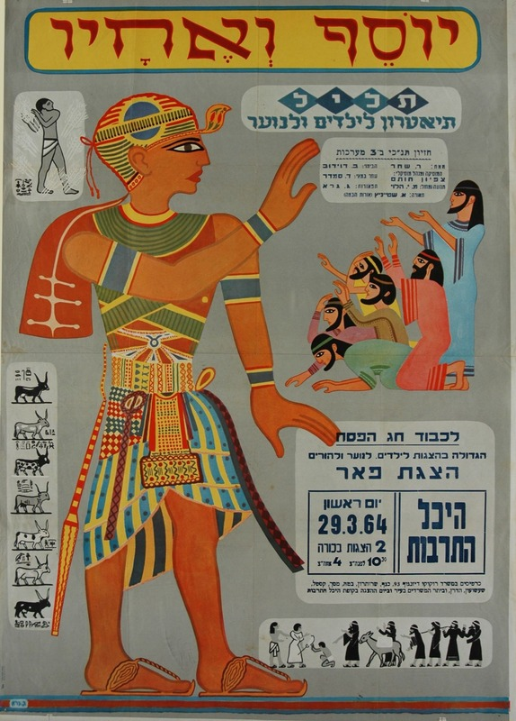
מה נלמד היום?
נלמד מהם רגשות מעורבים?
נקרא מה יקרה בפגישה , בה יוסף חושף בפני האחים את האמת?
נגלה מהי התוכנית האלוהית.
נתבונן בתמונות ונרחיב דעתנו על הדמויות
נתנסה במשימות ונכיר שיר שנכתב על הפרק שלנו.
Notes:
משך השקף: 2 דקות
הציגו את עצמכם ואת מהלך השיעור:
מוזמנים לפנות בצורה אישית לתלמידים: דוגמה לטקסט שייאמר בעל פה: "שלום, שמי___. אני מורה ל____ ממקום בארץ____. מה שלומכם? אני שמח/ה שהצטרפתם אליי", וכו'.
נושא השיעור ומה מטרתו: דוגמה לטקסט שייאמר בעל פה: "בשיעור הזה נלמד על_________. הצטרפו אליי ויהיה לנו כיף. מוכנים? מתחילים!"
נתחיל ב…. (שלב פתיח השיעור)
נמשיך בלגלות (שלב הלימוד / הקניה - כתבו כאן שאלה מסקרנת שתיתן מענה על מטרת השיעור)
נתנסה ב… (שלב התרגול / התנסות)
נסכם (שלב סיכום השיעור)

Slide 3
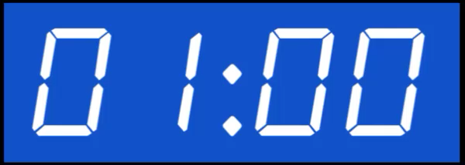
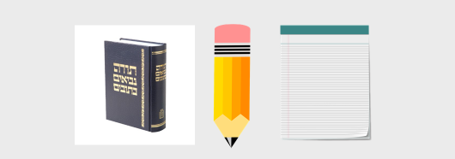
מה להביא לשיעור

Slide 4

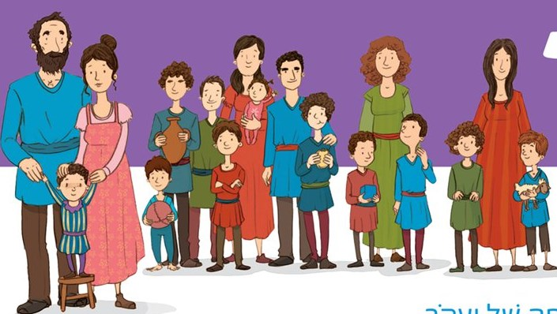
מתחילים בכייף ....שיר עוד אבינו חי
מה הקשר בין השיר, "עוד אבינו חי " לשיעור שלנו?
Notes:
https://www.youtube.com/watch?v=Qs-5H2-pyx4

Slide 5
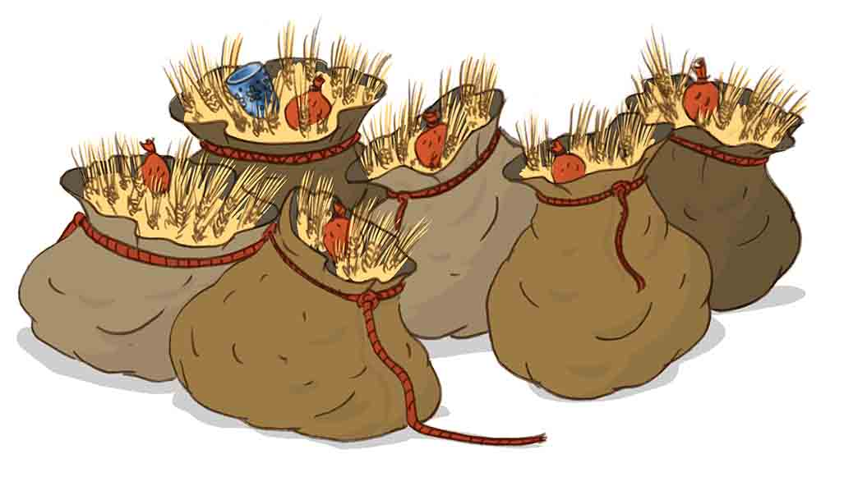
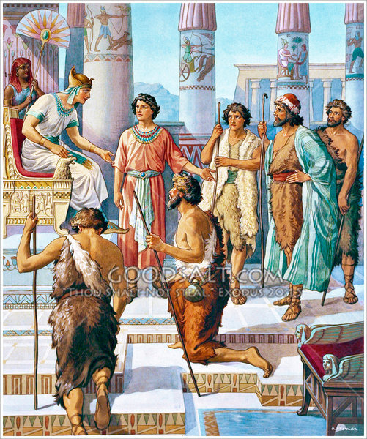
פרקים הקודמים
בפרקים הקודמים קראנו שיוסף טמן בסתר את גביע הכסף שלו בשק של בנימין.
בנימין נתפס עם גביע הכסף בשקו.
יהודה פונה ליוסף ומביע נכונות להיות לעבד במקום בנימין.
לאחר נאומו של יהודה, יוסף מוצף ברגשות.
כיצד יגיב?

Slide 6
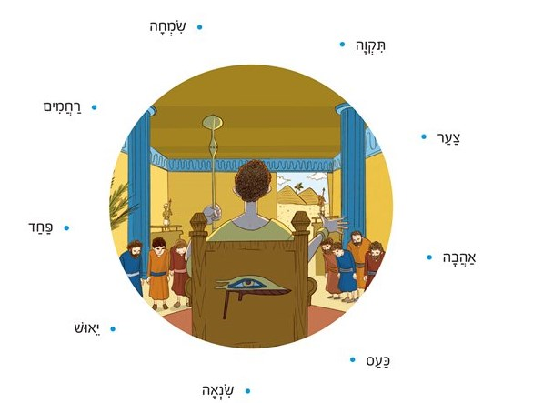
נסו לשער: מה הרגיש יוסף לאחר ששמע את נאום יהודה?
שמחה
תקווה
רחמים
צער
פחד
אהבה
יאוש
כעס
שנאה

Slide 7
עכשיו לומדים – יוסף חושף את עצמו. פרק מ"ה פסוקים א-ג
א וְלֹא-יָכֹל יוֹסֵף לְהִתְאַפֵּק, לְכֹל הַנִּצָּבִים עָלָיו (עומדים סביבו ), וַיִּקְרָא, הוֹצִיאוּ כָל-אִישׁ מֵעָלָי( מלפניי); וְלֹא-עָמַד אִישׁ (מאנשיו) אִתּוֹ, בְּהִתְוַדַּע (כשהתגלה ) יוֹסֵף אֶל-אֶחָיו. ב וַיִּתֵּן אֶת-קֹלוֹ (בכה בקול ), בִּבְכִי; וַיִּשְׁמְעוּ מִצְרַיִם, וַיִּשְׁמַע בֵּית פַּרְעֹה.(משרתיו ואנשי ביתו) ג וַיֹּאמֶר יוֹסֵף אֶל-אֶחָיו אֲנִי יוֹסֵף, הַעוֹד אָבִי חָי (האם עדיין ); וְלֹא-יָכְלוּ אֶחָיו לַעֲנוֹת אֹתוֹ (לו), כִּי נִבְהֲלוּ מִפָּנָיו.

Slide 8
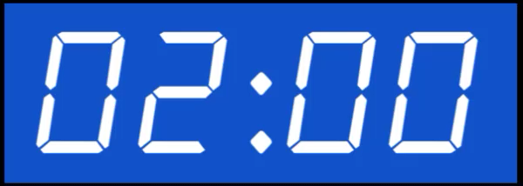
שאלות להבנת הפסוקים
מה יוסף לא יכול לעשות?
א. לבכות ב. לצאת מהחדר ג. להתאפק ד. לאכול
3. מהי השאלה הראשונה ששאל יוסף את אחיו?
א. אבא עוד חי? ב. מה שלומכם? ג. אתם לא מזהים אותי? 2. כיצד הגיבו האחים לדברי יוסף ?
א. בכו ב. יצאו בבהלה מהחדר ג. לא הצליחו לענות ד. נבהלו

Slide 9
תשובות
מה יוסף לא יכול לעשות?
א. לבכות ב. לצאת מהחדר ג. להתאפק ד. לאכול
3. מהי השאלה הראשונה ששאל יוסף את אחיו?
א. אבא עוד חי? ב. מה שלומכם? ג. אתם לא מזהים אותי? 2. כיצד הגיבו האחים לדברי יוסף ?
א. בכו ב. יצאו בבהלה מהחדר ג. לא הצליחו לענות ד. נבהלו

Slide 10
העוד אבי חי? רגע למחשבה
לאחר נאום יהודה ....
יוסף שואל העוד אבי חי?
1. למה השאלה הזאת מוזרה כעת?
2. מדוע בכל זאת הוא שואל זאת?
נסו להעלות השערות

Slide 11
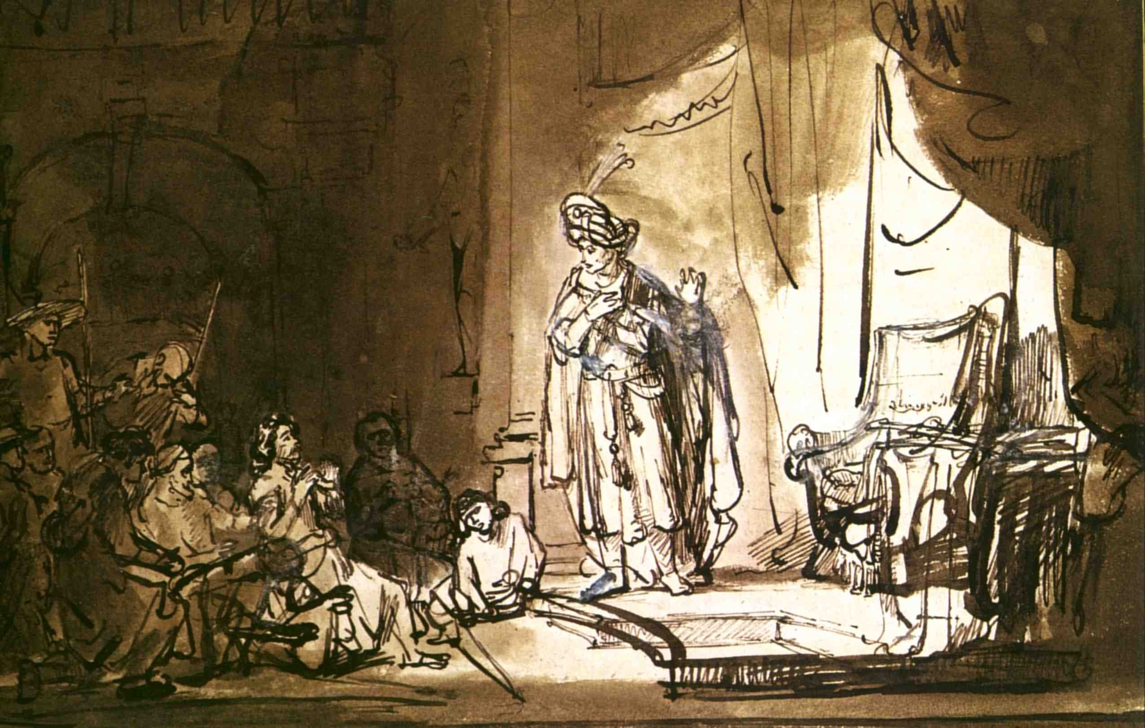
רגע למחשבה ....
לפי דעתכם, למה דווקא עכשיו יוסף כבר לא יכול להתאפק ומחליט לגלות לאחיו מי הוא?
רמברנדט, יוסף ואחיו, מאוסף מוזאון הלובר

Slide 12
ממשכים לקרוא בפרק
ד וַיֹּאמֶר יוֹסֵף אֶל-אֶחָיו גְּשׁוּ-נָא אֵלַי, וַיִּגָּשׁוּ; וַיֹּאמֶר,
אֲנִי יוֹסֵף אֲחִיכֶם, אֲשֶׁר-מְכַרְתֶּם אֹתִי, מִצְרָיְמָה. ה וְעַתָּה אַל-תֵּעָצְבוּ, וְאַל-יִחַר בְּעֵינֵיכֶם, כִּי-מְכַרְתֶּם אֹתִי, הֵנָּה: כִּי לְמִחְיָה, שְׁלָחַנִי אֱלֹהִים לִפְנֵיכֶם. ו כִּי-זֶה שְׁנָתַיִם הָרָעָב, בְּקֶרֶב הָאָרֶץ; וְעוֹד חָמֵשׁ שָׁנִים, אֲשֶׁר אֵין-חָרִישׁ וְקָצִיר. ז וַיִּשְׁלָחֵנִי אֱלֹהִים לִפְנֵיכֶם, לָשׂוּם לָכֶם שְׁאֵרִית בָּאָרֶץ, וּלְהַחֲיוֹת לָכֶם, לִפְלֵיטָה גְּדֹלָה. ח וְעַתָּה, לֹא-אַתֶּם שְׁלַחְתֶּם אֹתִי הֵנָּה, כִּי, הָאֱלֹהִים; וַיְשִׂימֵנִי לְאָב לְפַרְעֹה, וּלְאָדוֹן לְכָל-בֵּיתוֹ, וּמֹשֵׁל, בְּכָל-אֶרֶץ מִצְרָיִם

Slide 13
נכון או לא נכון
יוסף בנאומו : | נכון/לא נכון
יוסף מגלה לאחיו כי הוא יוסף .
יוסף לא רוצה לצער את אחיו ולכן לא מזכיר את סיפור מכירתו .
יוסף טוען כי אחיו צריכים להתבייש בעצמם על שמכרו אותו .
יוסף מסיר את האחריות להגעתו למצרים מאחיו.
יוסף טוען כי אלוהים שלח אותו כדי שתהיה פרנסה בשנות הרעב.
יוסף טוען שהרעב יימשך שנתיים ולאחיו יהיו חמש שנים שובע .
יוסף מספר שהיה עבד ואסיר במצרים .

Slide 14
פירושי מלים- נסמן נכון או לא נכון
 |  | ציטוט
יוסף מגלה לאחיו כי הוא יוסף | נכון | "וַיֹּאמֶר יוֹסֵף אֶל-אֶחָיו אֲנִי יוֹסֵף"
יוסף לא רוצה לצער את אחיו ולכן לא מזכיר את סיפור מכירתו | לא נכון | "אֲנִי יוֹסֵף אֲחִיכֶם, אֲשֶׁר-מְכַרְתֶּם אֹתִי, מִצְרָיְמָה."
יוסף טוען כי אחיו צריכים להתבייש בעצמם על שמכרו אותו | לא נכון | "וְעַתָּה אַל-תֵּעָצְבוּ, וְאַל-יִחַר בְּעֵינֵיכֶם, כִּי-מְכַרְתֶּם אֹתִי, הֵנָּה:"

Slide 15
פירושי מלים- נסמן נכון או לא נכון
 |  | ציטוט
יוסף מסיר את האחריות להגעתו למצרים מאחיו | נכון | וַיִּשְׁלָחֵנִי אֱלֹהִים לִפְנֵיכֶם
יוסף טוען כי אלוהים שלח אותו כדי שתהיה פרנסה בשנות הרעב | נכון | "כִּי לְמִחְיָה, שְׁלָחַנִי אֱלֹהִים לִפְנֵיכֶם."
יוסף טוען שהרעב יימשך שנתיים ולאחיו יהיו חמש שנים שובע | לא נכון | כִּי-זֶה שְׁנָתַיִם הָרָעָב, בְּקֶרֶב הָאָרֶץ; וְעוֹד חָמֵשׁ שָׁנִים, אֲשֶׁר אֵין-חָרִישׁ וְקָצִיר.
יוסף מספר שהיה עבד ואסיר במצרים | לא נכון | כִּי, הָאֱלֹהִים; וַיְשִׂימֵנִי לְאָב לְפַרְעֹה, וּלְאָדוֹן לְכָל-בֵּיתוֹ, וּמֹשֵׁל, בְּכָל-אֶרֶץ מִצְרָיִם

Slide 16
מילה מנחה- כמה פעמים מזכיר יוסף שאלוהים הוא אחראי להגעתו למצרים ?
, אֲנִי יוֹסֵף אֲחִיכֶם, אֲשֶׁר-מְכַרְתֶּם אֹתִי, מִצְרָיְמָה. ה וְעַתָּה אַל-תֵּעָצְבוּ, וְאַל-יִחַר בְּעֵינֵיכֶם, כִּי-מְכַרְתֶּם אֹתִי, הֵנָּה: כִּי לְמִחְיָה, שְׁלָחַנִי אֱלֹהִים לִפְנֵיכֶם. ו כִּי-זֶה שְׁנָתַיִם הָרָעָב, בְּקֶרֶב הָאָרֶץ; וְעוֹד חָמֵשׁ שָׁנִים, אֲשֶׁר אֵין-חָרִישׁ וְקָצִיר. ז וַיִּשְׁלָחֵנִי אֱלֹהִים לִפְנֵיכֶם, לָשׂוּם לָכֶם שְׁאֵרִית בָּאָרֶץ, וּלְהַחֲיוֹת לָכֶם, לִפְלֵיטָה גְּדֹלָה. ח וְעַתָּה, לֹא-אַתֶּם שְׁלַחְתֶּם אֹתִי הֵנָּה, כִּי, הָאֱלֹהִים; וַיְשִׂימֵנִי לְאָב לְפַרְעֹה, וּלְאָדוֹן לְכָל-בֵּיתוֹ, וּמֹשֵׁל, בְּכָל-אֶרֶץ מִצְרָיִם

Slide 17
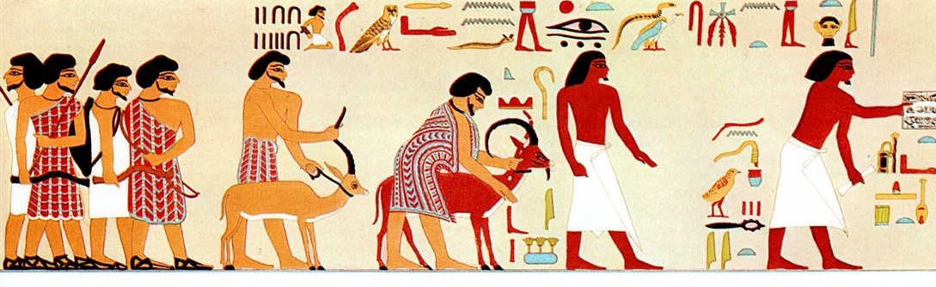
הסוד הגדול – תוכנית אלוהית
יוסף הרגיע את אחיו באומרו שאין הם אשמים בהשתלשלות המאורעות.
אין זו אלא הגשמת התכנית האלוהית. אלוהים הוא ששלח את יוסף מצרימה כדי שיציל את משפחתו, את המצרים ואנשים נוספים ממוות ברעב.
מחבר/ים: צוות מטח . שם הספר: בראשית : חוברת עבודה מקום ההוצאה: תל אביב שם ההוצאה: מטח : המרכז לטכנולוגיה חינוכית שנת ההוצאה: תשע"ד - 2014 עמוד:173

Slide 18
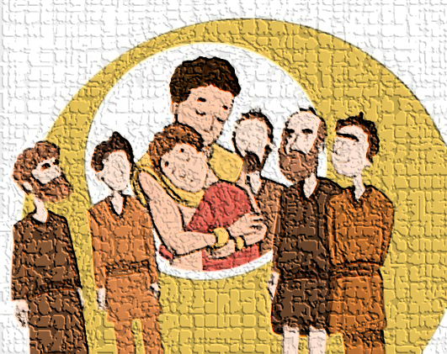
עוד אבינו חי - ממשכים לקרוא בפרק פסוקים ט-יא
ט. יד וַיִּפֹּל עַל-צַוְּארֵי בִנְיָמִן-אָחִיו, וַיֵּבְךְּ; וּבִנְיָמִן--בָּכָה, עַל-צַוָּארָיו. טו וַיְנַשֵּׁק לְכָל-אֶחָיו, וַיֵּבְךְּ עֲלֵהֶם; וְאַחֲרֵי כֵן, דִּבְּרוּ אֶחָיו אִתּוֹ.

Slide 19
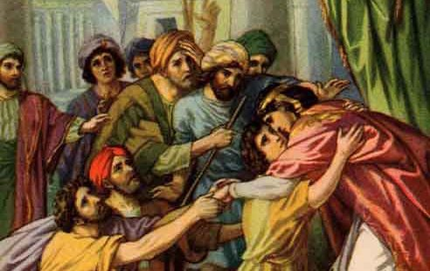
רגע למחשבה
מה גורם בסופו של דבר לאחים לדבר ...

Slide 20
פרק מה פסוקים ט-יא יוסף שולח מסר לאביו
ט. מהֲרוּ וַעֲלוּ אֶל-אָבִי וַאֲמַרְתֶּם אֵלָיו כֹּה אָמַר בִּנְךָ יוֹסֵף שָׂמַנִי אֱלֹהִים לְאָדוֹן לְכָל-מִצְרָיִם רְדָה אֵלַי אַל-תַּעֲמֹד. י וְיָשַׁבְתָּ בְאֶרֶץ-גֹּשֶׁן וְהָיִיתָ קָרוֹב אֵלַי אַתָּה וּבָנֶיךָ וּבְנֵי בָנֶיךָ וְצֹאנְךָ וּבְקָרְךָ וְכָל-אֲשֶׁר-לָךְ. יא וְכִלְכַּלְתִּי אֹתְךָ שָׁם כִּי-עוֹד חָמֵשׁ שָׁנִים רָעָב פֶּן-תִּוָּרֵשׁ אַתָּה וּבֵיתְךָ וְכָל-אֲשֶׁר-לָךְ.

Slide 21
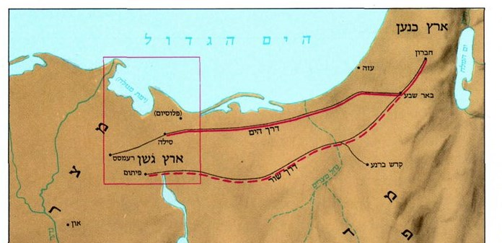
יוסף שולח מסר לאביו
יוסף מבקש מהאחים לספר ליעקב שיוסף חי, שהוא שליט מצרים ושהוא מזמין אותו ואת כל משפחתו לבוא לגור קרוב אליו במצרים בארץ גושן, לפחות למשך חמש השנים הקרובות בהן צפוי רעב)

Slide 22
שאלה למחשבה
למה יוסף, שנמצא במעמד כל כך מכובד במצרים, שולח את האחים לבשר ליעקב שהוא חי ולא נוסע אליו בעצמו?
מדוע הוא חיכה עד עכשיו בשביל לספר לו שהוא חי? הרי כבר 9 שנים לפחות הוא שליט מצרים!

Slide 23
פרק מה פסוקים יח-כד
יח וּקְחוּ אֶת-אֲבִיכֶם וְאֶת-בָּתֵּיכֶם, וּבֹאוּ אֵלָי; וְאֶתְּנָה לָכֶם, אֶת-טוּב אֶרֶץ מִצְרַיִם, וְאִכְלוּ, אֶת-חֵלֶב הָאָרֶץ. יט וְאַתָּה צֻוֵּיתָה, זֹאת עֲשׂוּ: קְחוּ-לָכֶם מֵאֶרֶץ מִצְרַיִם עֲגָלוֹת, לְטַפְּכֶם וְלִנְשֵׁיכֶם, וּנְשָׂאתֶם אֶת-אֲבִיכֶם, וּבָאתֶם. כ וְעֵינְכֶם, אַל-תָּחֹס עַל-כְּלֵיכֶם: כִּי-טוּב כָּל-אֶרֶץ מִצְרַיִם, לָכֶם הוּא. כא וַיַּעֲשׂוּ-כֵן בְּנֵי יִשְׂרָאֵל, וַיִּתֵּן לָהֶם יוֹסֵף עֲגָלוֹת עַל-פִּי פַרְעֹה; וַיִּתֵּן לָהֶם צֵדָה, לַדָּרֶךְ. כב לְכֻלָּם נָתַן לָאִישׁ, חֲלִפוֹת שְׂמָלֹת; וּלְבִנְיָמִן נָתַן שְׁלֹשׁ מֵאוֹת כֶּסֶף, וְחָמֵשׁ חֲלִפֹת שְׂמָלֹת. כג וּלְאָבִיו שָׁלַח כְּזֹאת, עֲשָׂרָה חֲמֹרִים, נֹשְׂאִים, מִטּוּב מִצְרָיִם; וְעֶשֶׂר אֲתֹנֹת נֹשְׂאֹת בָּר וָלֶחֶם וּמָזוֹן, לְאָבִיו--לַדָּרֶךְ. כד וַיְשַׁלַּח אֶת-אֶחָיו, וַיֵּלֵכוּ; וַיֹּאמֶר אֲלֵהֶם, אַל-תִּרְגְּזוּ בַּדָּרֶךְ

Slide 24
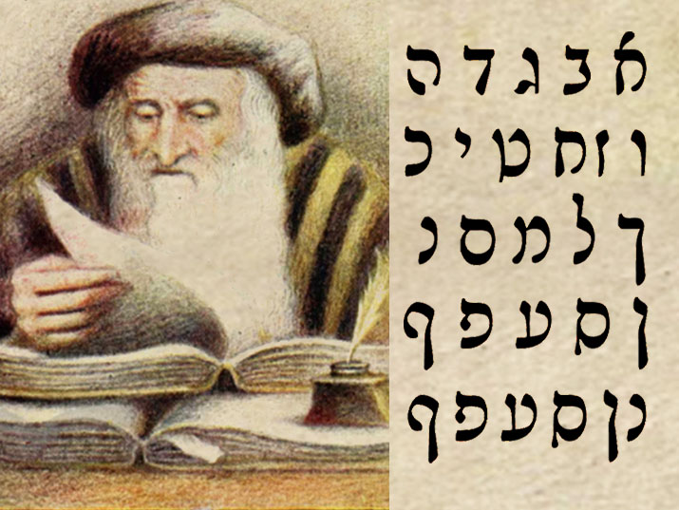
"אל תרגזו בדרך " פירוש רש"י
"אל תרגזו בדרך"- ... לפי שהיו נכלמים (מתביישים) היה דואג שמא יריבו בדרך על דבר מכירתו, להתווכח זה עם זה ולומר: "על ידך נמכר!" "אתה ספרת לשון הרע עליו וגרמת לנו לשנאתו"!

Slide 25
האחים חוזרים לכנען לאביהם
וַיַּעֲלוּ, מִמִּצְרָיִם; וַיָּבֹאוּ אֶרֶץ כְּנַעַן, אֶל-יַעֲקֹב אֲבִיהֶם. כו וַיַּגִּדוּ לוֹ לֵאמֹר, עוֹד יוֹסֵף חַי, וְכִי-הוּא מֹשֵׁל, בְּכָל-אֶרֶץ מִצְרָיִם; וַיָּפָג לִבּוֹ, כִּי לֹא-הֶאֱמִין לָהֶם. כז וַיְדַבְּרוּ אֵלָיו, אֵת כָּל-דִּבְרֵי יוֹסֵף אֲשֶׁר דִּבֶּר אֲלֵהֶם, וַיַּרְא אֶת-הָעֲגָלוֹת, אֲשֶׁר-שָׁלַח יוֹסֵף לָשֵׂאת אֹתוֹ; וַתְּחִי, רוּחַ יַעֲקֹב אֲבִיהֶם. כח וַיֹּאמֶר, יִשְׂרָאֵל, רַב עוֹד-יוֹסֵף בְּנִי, חָי; אֵלְכָה וְאֶרְאֶנּוּ, בְּטֶרֶם אָמוּת

Slide 26
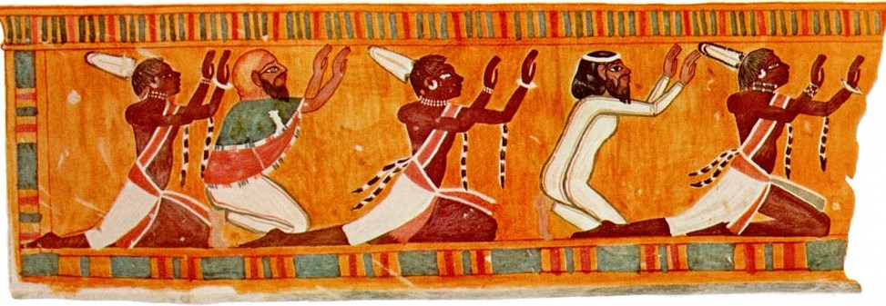
מסכמים במלים שלנו
ראינו שיוסף כבר לא יכול להתאפק ומגלה לאחיו מי הוא, אבל למרות השמחה שבפגישה, האחים נאלמים ולא מצליחים לדבר, עד שהוא מדבר אליהם, מחבק אותם ובוכה איתם. שמענו את יוסף מבקש מהם להודיע סוף סוף ליעקב על מצבו ולהזמין אותו להצטרף אליו למצרים ושוחחנו גם על הסיבות שבגללן יוסף לא סיפר ליעקב עד עכשיו שהוא בסדר.

Slide 27
זוכרים את השיר בהתחלה
Notes:
https://www.youtube.com/watch?v=Qs-5H2-pyx4

Slide 28
משימת לבחירה
חברו ריקוד לשיר
" עוד אבינו חי"
אילו כתב יוסף מכתב לאביו וביקש שירד למצרים,
מה הוא היה כותב?
דמיינו את המכתב וכתבו אותו.

